Slide 1
SELAMAT DATANG DI...

Slide 2
Apa Itu Sundara OS?
Sistem operasi terbuka dan bebas berbasis GNU/Linux untuk desktop, laptop, dan server
Sepenuhnya terbuka dan bebas
Aplikasi yang super lengkap
Disesuaikan dengan penggunaan di Indonesia (Bahasa Indonesia, dukungan terhadap file-file multimedia dan tahan banting melawan virus)

Slide 3
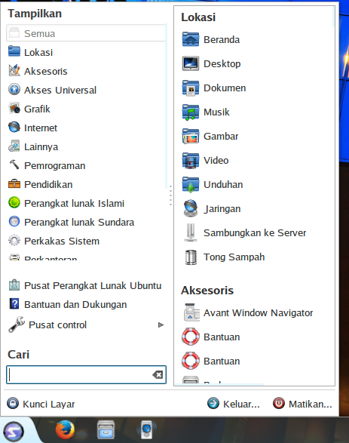
Online Dengan Sundara OS
  Jelajahi Web
  Kirim Email
  Ngobrol dengan teman-teman
  Kontrol desktop jarak jauh
  Video conferencing
  Unduh Torrent

Slide 4
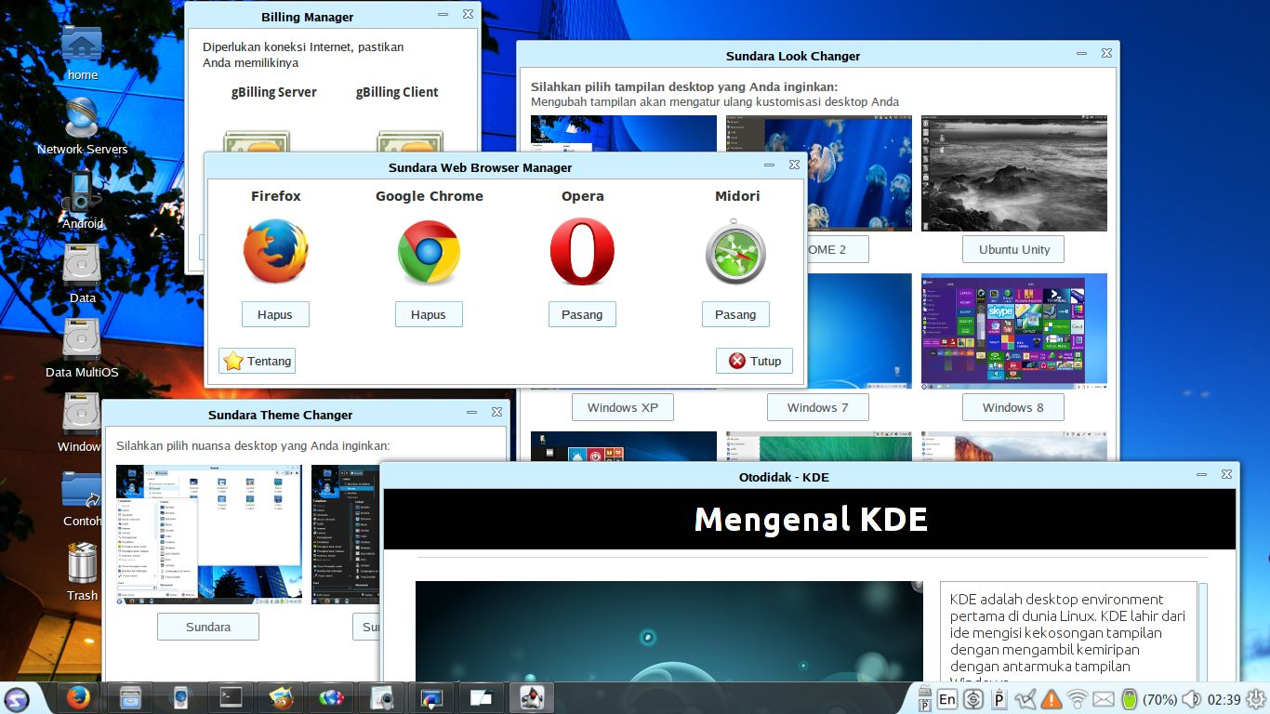
Perangkat Lunak Khas
Sundara Look Changer
Sundara Theme Changer
Sundara Offline Driver Installer
Buku Panduan Sundara OS
APT ID dan MKISI
Otodidak
Billing Manager
Web Browser Manager
Tutorial LibreOffice Writer

Slide 5
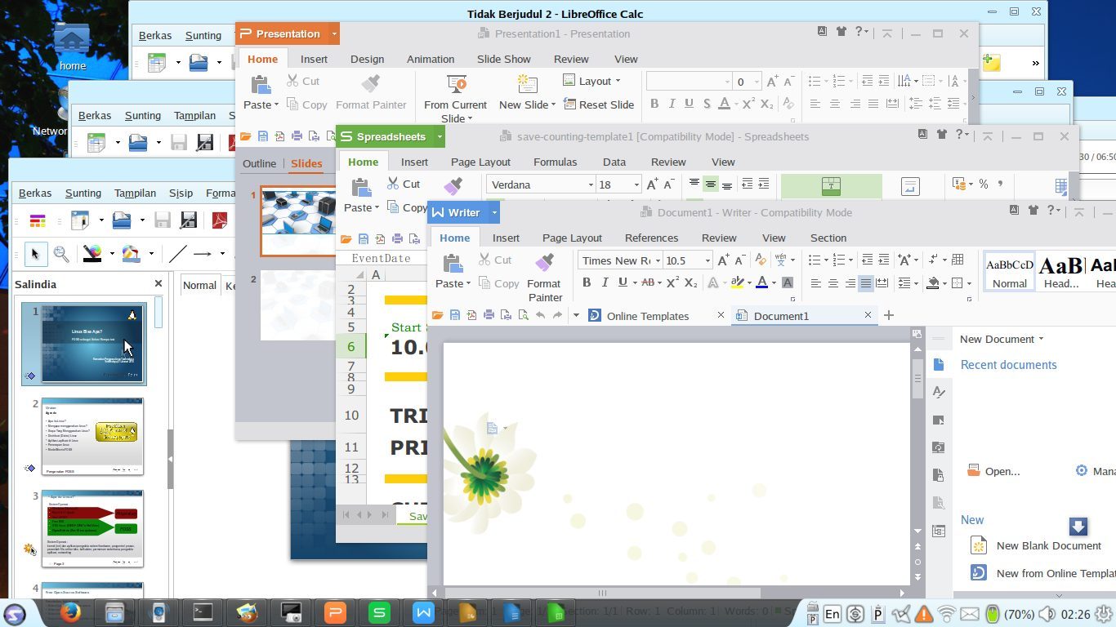
Piranti Perkantoran
  Membuat Presentasi
  Membuat Spreadsheets
  Menulis dan menyunting dokumen
  Membuat database
  Kompatibel dengan produk produktivitas perkantoran lainnya.

Slide 6
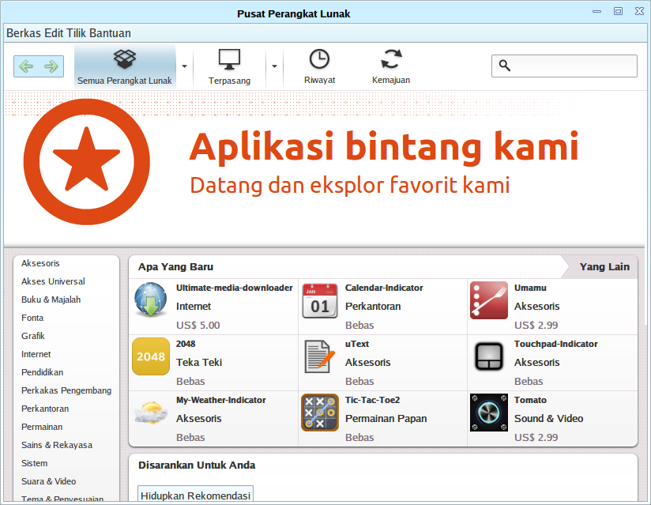
Tambah/Hapus Program
  Ratusan paket piranti lunak bebas
  Manajer paket yang aman dan sederhana
  Seluruhnya cukup dengan klik!

Slide 7
Dan Masih Banyak Lagi...!
Aksesibilitas
Tema yang sederhana
Lup layar dan pembaca layar
keyboard dilayar komputer
Grafis & Multimedia
Membuat vektor
Mengedit gambar & foto
Mendengarkan lagu
Menonton film

